Slide 1
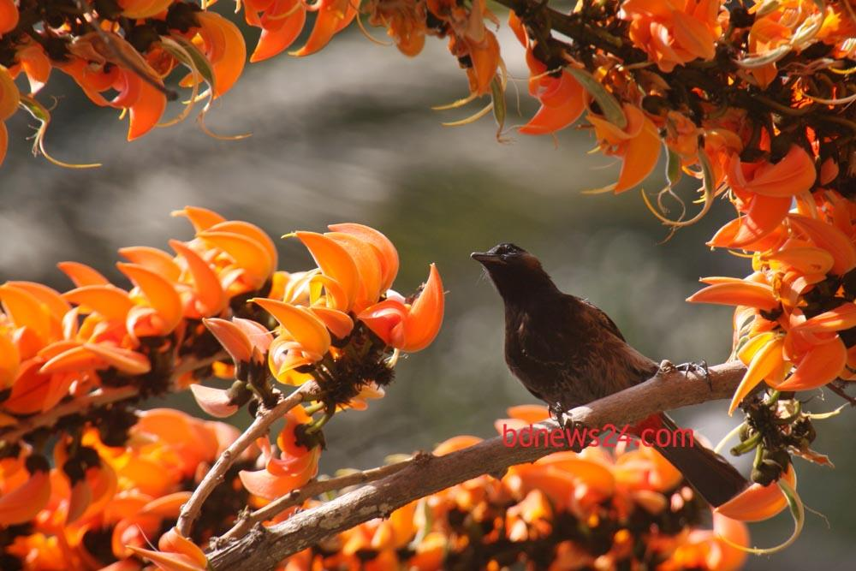
সবাইকে শুভেচ্ছা

Slide 2
শিক্ষক পরিচিতি
মোঃ মাসুদুর রহমান
সহকারী শিক্ষক(কম্পিউটার)
চোরকোল মাধ্যমিক বিদ্যালয়
ঝিনাইদহ সদর।
মোবাইলঃ ০১৮২২৮০৪০৫৭
masudurrahman57@gmail.com

Slide 3
পাঠ পরিচিতি
শ্রেণিঃ নবম
বিষয়ঃ জীব বিজ্ঞান
অধ্যায়ঃ ৮ম
মানব রেচন

Slide 4
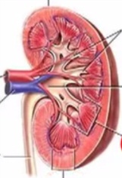
ছবিতে কী দেখতে পাচ্ছ?
বৃক্ক/কিডনি

Slide 5
আজকের পাঠ
বৃক্কের গঠন ও কাজ

Slide 6
শিখনফল
এই পাঠ শেষে শিক্ষার্থীরাঃ
বৃক্ক কী বলতে পারবে।
বৃক্কের বিভিন্ন অংশ চিহ্নিত করতে পারবে।
নেফ্রনের কাজ ব্যাখ্যা করতে পারবে।

Slide 7
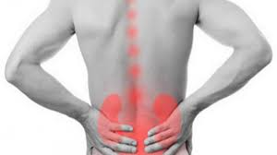
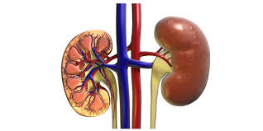
ছবিতে কী দেখছ?
বৃক্ক (কিডনি) কিঃ মানব দেহের রেচন অঙ্গ হলো বৃক্ক বা কিডনি। মানব দেহের উদরগহবরের পিছনের অংশে মেরুদন্ডের বক্ষপিঞ্জরের নিচে পৃষ্টপ্রাচির সংলগ্ন অবস্থায় দুটি বৃক্ক অবস্থান করে। এটা দেখতে সিম বীচির মতো এবং রং লাল।

Slide 8
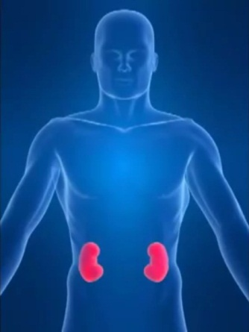
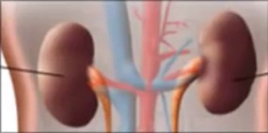
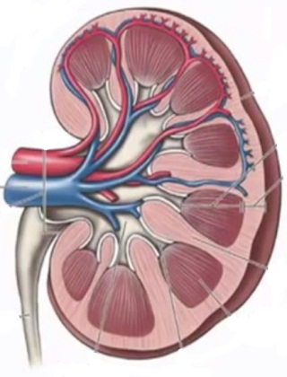
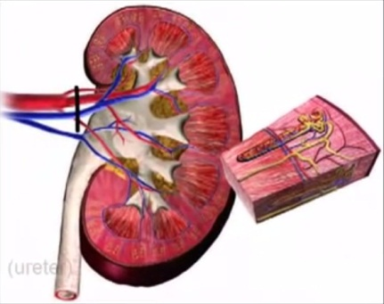
ছবিগুলো ভালকরে খেয়াল করঃ
বৃক্ক / কিডনি

Slide 9
নেফ্রন
রেনাল শিরা
মেডুলা
রেনাল ধমনি
কর্টেক্স
পেলভিস
রেনাল পিরামিড
ইউরেটর
বৃক্ক ক্যাপসুল
বৃক্কের লম্বচ্ছেদ

Slide 10
একক কাজ
বৃক্কের বিভিন্ন অংশের নাম গুলো লিখ।

Slide 11
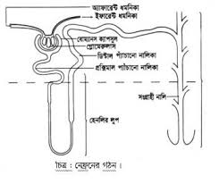
নিচের ছবিতে কী দেখছি?
নেফ্রনঃ মানব দেহের রেচন অঙ্গ হলো বৃক্ক। আর বৃক্কের একক হলো নেফ্রন। মানব দেহের প্রতিটি বৃক্কে ১০ -১২ লক্ষ নেফ্রন থাকে। নেফ্রন মুত্র তৈরি করে।

Slide 12
অ্যাফারেন্ট ধমনি
ইফারেন্ট ধমনি
গ্লোমেরুলাস
বোম্যান্স কাপসুল
প্রান্তীয় প্যাঁচানো নালিকা
নিকটবর্তী
প্যাঁচানো নালিকা
সংগ্রাহক নালিকা
হেনরির লুপ
একটি নেফ্রনের গঠন

Slide 13
রক্তের ছাকন
পরিস্রুত রক্ত (শিরাতে প্রত্যাবর্তন)
নাইট্রোজেনযুক্ত রক্ত
বর্জ্য পদার্থ মুত্রনালীতে গমন
একটি নেফ্রনের কার্যপদ্ধতি

Slide 14
দলীয় কাজ
নেফ্রনের কার্যপদ্ধতি লেখ।

Slide 15
মূল্যায়ন
১। রেচন তন্ত্রের প্রধান অংশের নাম কী?
২। বৃক্কের আকৃতি কেমন?
৩। বৃক্কের এককের নাম কী?
৪। নেফ্রনের কাজ কী?
Notes:
মূল্যায়ন

Slide 16
বাড়ির কাজ
নেফ্রনই বৃক্কের প্রধান অংশ বিশ্লেষন কর।

Slide 17
ধন্যবাদ সবাইকে

